Slide 1
¿Cómo vamos en Baja California? Resultados del Estudio Nacional Métrica de la Transparencia 2014
Mtra. Elba Manoella Estudillo Osuna
Comisionada Ciudadana Titular

Slide 2
DIMENSIÓN DE USUARIO
SIMULADO
2010 Posición
26
2014
Posición
11
Avance de 15 posiciones

Slide 6
DIMENSIÓN DE PORTALES
2010 Posición
16
2014
Posición
13
Avance de 3 posiciones

Slide 9
DIMENSIÓN DE SUJETO OBLIGADO
2014
Posición
14
Dimensión no incluida en 2010

Slide 11
DIMENSIÓN DE NORMATIVIDAD
2010 Posición
33
2014
Posición
27
Avance de 5 posiciones

Slide 13
DIMENSIÓN DE CAPACIDADES INSTITUCIONALES DE LOS O.G.
2010 Posición
33
2014
Posición
29
Avance de 4 posiciones

Slide 15
ÍNDICE DE LA MÉTRICA DE LA TRANSPARENCIA 2014
2010 Posición
33
2014
Posición
25
Avance de 8 posiciones

Slide 17
Resultados del Instituto de Transparencia y Acceso a la Información Pública del Estado de Baja California

Slide 20
PROMEDIO 0.653
25vo.LUGAR
0.527

Slide 21
12vo LUGAR
0.792
Promedio 0.762

Slide 22
Datos estadísticos

Slide 23
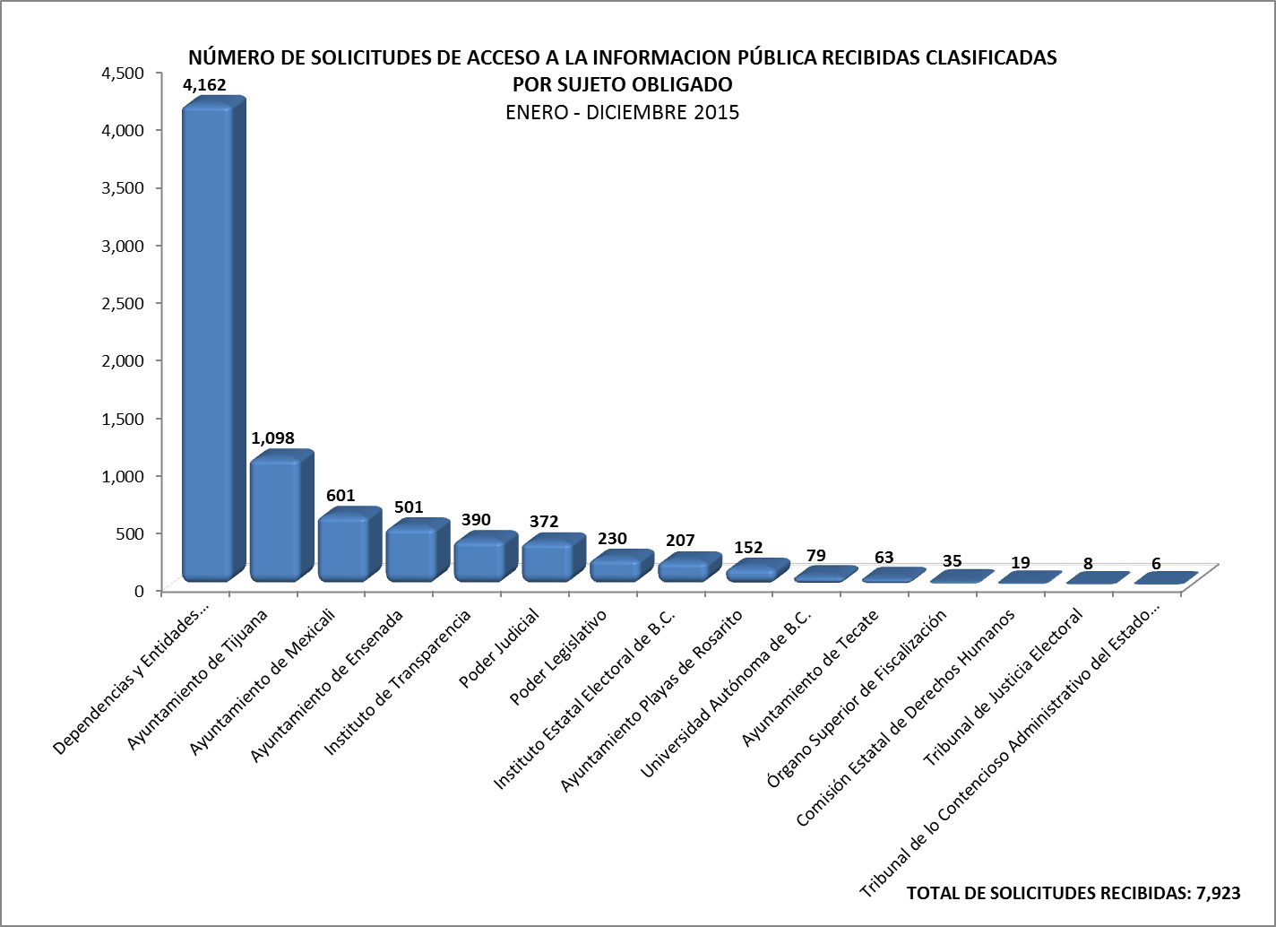
Solicitudes de información recibidas

Slide 24
Solicitudes de acceso a la información pública 2011-2015

Slide 25
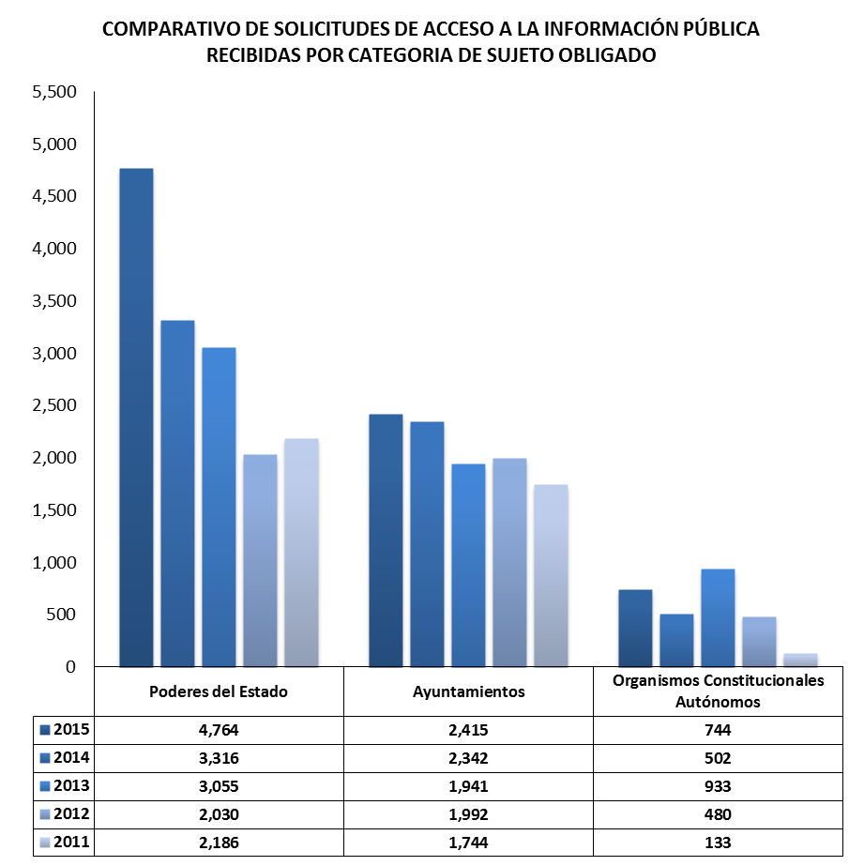
Comparativo 2011 vs 2015

Slide 26
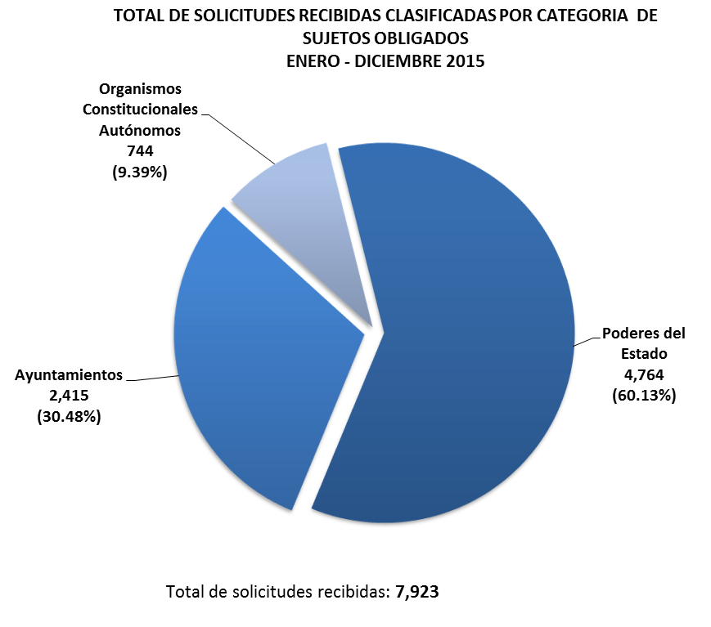

Slide 27
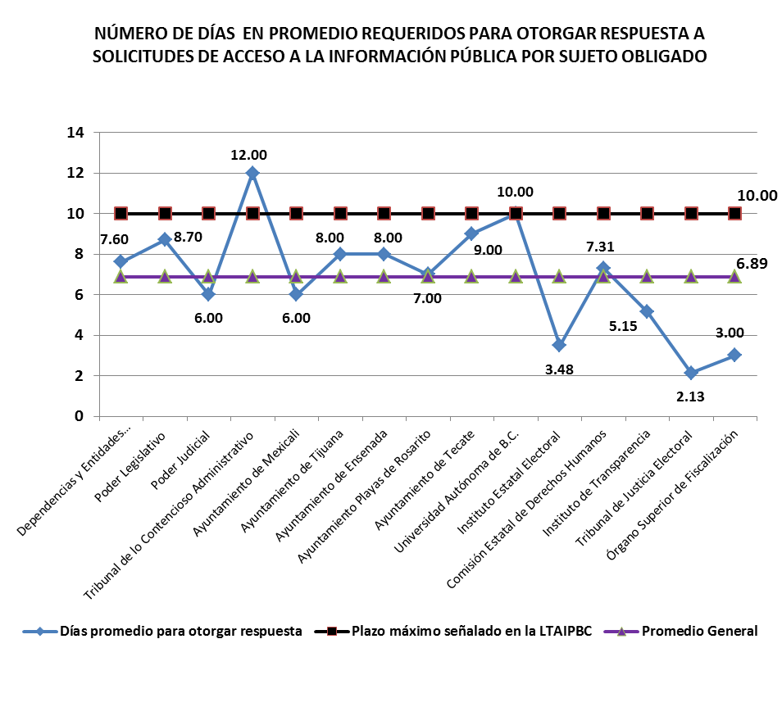
Días de respuesta 2015

Slide 28
Recursos de revisión
Recursos de revisión por sujeto obligado (2015)

Slide 29
Recursos de revisión
Recursos de revisión por sujeto obligado (2015)

Slide 30
Recursos de revisión
Recursos de revisión por sujeto obligado (2015)

Slide 31
Historial de Recursos de Revisión 2011-2016

Slide 32
Sujetos Obligados más recurridos en 2015
CANTIDAD DE RECURSOS DE REVISIÓN INTERPUESTOS

Slide 33
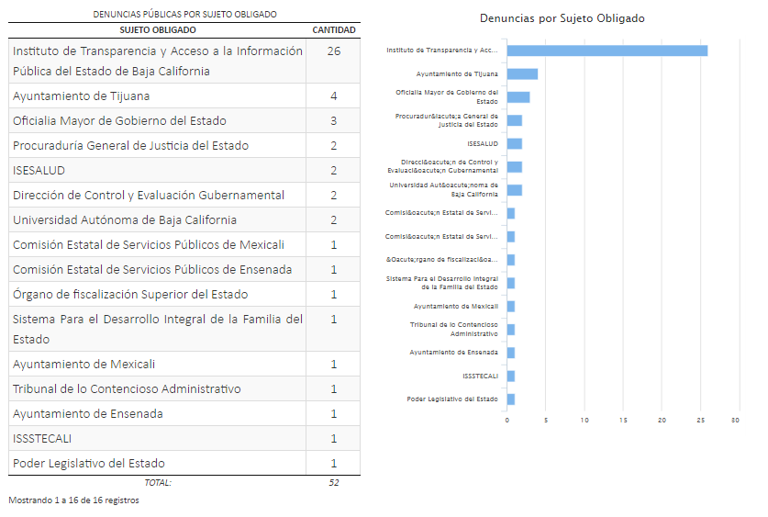
Denuncias públicas
Denuncias públicas por sujeto obligado (2015)

Slide 34
Estadística de acceso a la información, recursos de revisión y denuncias públicas.
GESTIÓN EN CRECIMIENTO
EJERCICIO FISCAL | SOLICITUDES DE INFORMACION AL ITAIP | RECURSOS DE REVISION ATENDIDOS | DENUNCIAS PUBLICAS
2011 | 3 | 26 | 0
2012 | 106 | 128 | 81
2013 | 126 | 184 | 107
2014 | 235 | 184 | 19
2015 | 390 | 280 | 52

Slide 35
Preguntas y respuestas

Slide 36
Gracias
Mtra. Elba Manoella Estudillo Osuna
Comisionada Ciudadana Titular
Elbaestudillo@itaipbc.org.mx

